Slide 1
PHÒNG GIÁO DỤC VÀ ĐÀO TẠO HUYỆN ĐỨC TRỌNG
HỘI THI GIÁO VIÊN DẠY GIỎI CẤP HUYỆN
NĂM HỌC 2022 - 2023
Chào mừng quý thầy cô về dự giờ
Môn Toán
Bài 52: Diện tích hình chữ nhật, diện tích hình vuông (tiết 2)
Giáo viên: Nguyễn Thị Ánh
Đơn vị: Trường Tiểu học Định An

Slide 2
Trò chơi: Ô số bí mật
Chọn câu trả lời đúng
Chu vi hình vuông có độ dài cạnh bằng 6 cm là
A: 24 cm²
B: 10 cm²
C: 24 cm
Chọn câu trả lời đúng
Diện tích hình chữ nhật có chiều dài 5 cm,
chiều rộng 3 cm là:
A: 15 cm²
B: 15 cm
C: 16 cm²
Ô số 1
Ô số 3
Ô số 2
A: 15 cm²
C: 24 cm

Slide 3
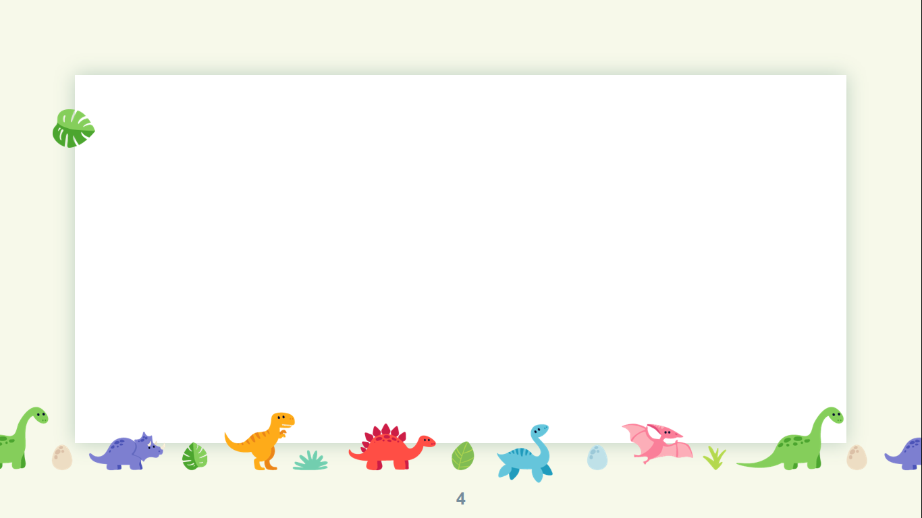
Thứ tư ngày 22 tháng 2 năm 2023
Toán
Bài 52: Diện tích hình chữ nhật,
diện tích hình vuông ( tiết 2)

Slide 4
3 cm
B
A
Diện tích hình vuông ABCD là:
3 x 3 = 9 (cm²)
3 cm x 3 cm = 9 (cm²)
Độ dài một cạnh
3 cm
1 cm²
D
C
Muốn tính diện tích hình vuông ta lấy độ dài một cạnh nhân với chính nó

Slide 5
20
36
25
81

Slide 6
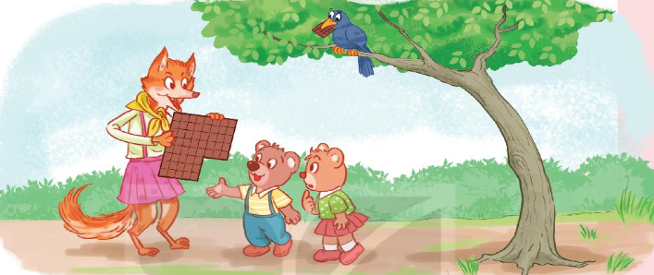

Slide 7
Có một miếng bánh hình vuông cạnh 8 cm.
Tính diện tích miếng bánh hình vuông đó.
b) Nếu cắt đi một hình vuông có cạnh 3 cm ở góc của miếng bánh thì diện tích phần miếng bánh còn lại là bao nhiêu xăng – ti – mét vuông?
Có một miếng bánh hình vuông cạnh 8 cm.
Tính diện tích miếng bánh hình vuông đó.
b) Nếu cắt đi một hình vuông có cạnh 3 cm ở góc của miếng bánh thì diện tích phần miếng bánh còn lại là bao nhiêu xăng – ti – mét vuông?
Có một miếng bánh hình vuông cạnh 8 cm.
Tính diện tích miếng bánh hình vuông đó.
b) Nếu cắt đi một hình vuông có cạnh 3 cm ở góc của miếng bánh thì diện tích phần miếng bánh còn lại là bao nhiêu xăng – ti – mét vuông?
8 cm
3 cm

Slide 8
Có một miếng bánh hình vuông cạnh 8cm.
Tính diện tích miếng bánh hình vuông đó.
b) Nếu cắt đi một hình vuông có cạnh 3cm ở góc của miếng bánh thì diện tích phần miếng bánh còn lại là bao nhiêu xăng – ti – mét vuông?
Bài giải
a) Diện tích miếng bánh hình vuông là:
8 x 8 = 64 (cm²)
b) Diện tích phần miếng bánh bị cắt là:
3 x 3 = 9 (cm²)
Diện tích phần miếng bánh còn lại là:
64 – 9 = 55 (cm²)
Đáp số: a) 64 cm²
b) 55 cm²

Slide 9
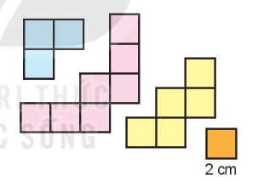
3
Trò chơi: Thử tài ghép hình – tính nhanh diện tích

Slide 10
2 cm
Bài giải
Độ dài cạnh hình vuông là
2 x 4 = 8 cm.
Diện tích hình vuông là:
8 x 8 = 64 (cm²)
Đáp số: 64 cm²

Slide 11
Thứ tư ngày 22 tháng 2 năm 2023
Toán
Bài 52: Diện tích hình chữ nhật,
diện tích hình vuông ( tiết 2)

Slide 12
CẢM ƠN QUÝ THẦY CÔ VÀ CÁC EM HỌC SINH !

